Slide 1
Estado del Arte del Desarrollo
Seguridad - Toba - Instalador
Comité Técnico Consorcio SIU – Mayo 2009
Sebastián Marconi (smarconi@siu.edu.ar)

Slide 2
Seguridad

Slide 3
Seguridad
Análisis vulnerabilidades sistemas web que ejecutan sobre SIU-Toba
Basado en recomendaciones OWASP (proyecto abierto de seguridad en aplicaciones Web) http://www.owasp.org/index.php/Category:OWASP_Top_Ten_Project
Tomadas experiencias guarani3w

Slide 4
Vulnerabilidades Críticas Encontradas
Clasificadas según el momento de inserción
Durante el Desarrollo | En Producción
SQL Injection Compromete información de la base | Topología servidores Vulnerabilidades en disposición servidor web y postgres
XSS Injection Compromete información del cliente | Conexiones inseguras Compromete información de login
Manejo de uploads y descargas Compromete sistema de archivos del servidor | Configuraciones modo debug Mostrar errores sensibles, navegación lugares privados, indices públicos, etc.
Usuario único de conexión a postgres Permite escalar a otros niveles de usuario

Slide 5
Acciones Correctivas
Vulnerabilidad | Acción
SQL Injection | Sanear Núcleo Toba ☑ Brindar nuevas primitiva ☑ Sanear Proyectos
XSS Injection
Manejo de uploads y descargas | Sanear Proyectos
Usuario único de conexión a postgres | Versión 1.5 Toba e Instalador
Configuraciones modo debug | Controles durante instalación ☑
Conexiones inseguras y topología servidores | ??

Slide 6
Toba

Slide 7
Toba: Versión 1.3 (marzo)
Mejoras de seguridad:
    SQL Injection en el Núcleo
    XSS en cuadros y formularios
    Chequeo de selección en cuadros
    Limite tiempo sesiones por defecto
Herramienta de chequeo de convenciones en código
Nuevos componentes visuales
Soporte para instalador gráfico
Solución a bugs y mejoras menores
Más detalles en http://desarrollos.siu.edu.ar/trac/toba/wiki/Versiones/1.3.0

Slide 8
Toba: Futuro
Versión 1.4 (Julio)
Control concurrencia en transacciones (lock optimista)
Cerrar versión estable solucionando muchos detalles en API y Edición
Versión 1.5 (Diciembre)
Soporte personalizaciones
Mejoras a esquema de Perfiles Funcionales

Slide 9
Instalador Gráfico

Slide 10
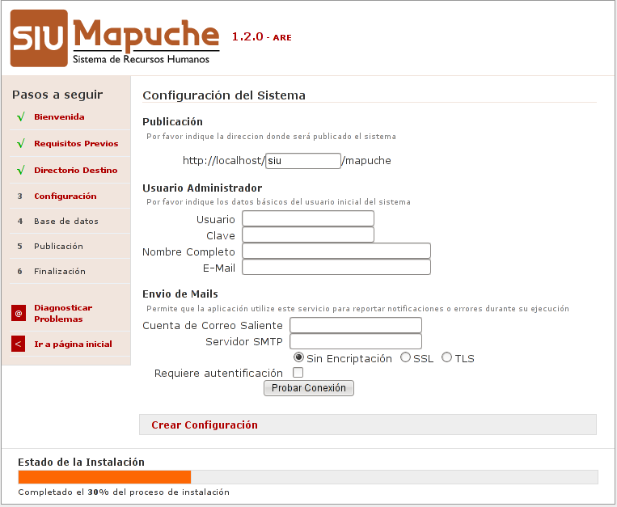
Instalador gráfico

Slide 11
Instalador gráfico
Puente entre Desarrollo (incl. personalización) y Producción
Asegura ciertas premisas de seguridad y performance
Permite prescindir de un instructivo.
Asume la presencia de la pila Apache/Php/Postgres. Soporte via Foro SIU
Utilizado en Mapuche y próxima versión tehuelche (2.4.0)

Slide 12
Gracias!
Foro SIU
http://infotec.siu.edu.ar
Lista de Usuarios Toba
toba.usuarios@siu.edu.ar
Roadmap próximas versiones
http://desarrollos.siu.edu.ar/trac/toba/roadmap

